Slide 1




Hablemos de IA
Sergio Andrés Vargas Acosta
Microsoft Certified Solution Developer
Blog: unespacioparanet.com
@serandvaraco
Github serandvaraco
microsoft.com/AI

Slide 2
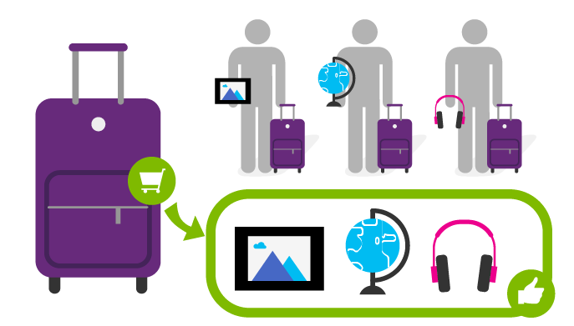







¿Por qué Microsoft IA?
Fácil
Flexible
Comunidad

Slide 3























¿Cómo la IA esta transformando la industria?

Slide 4
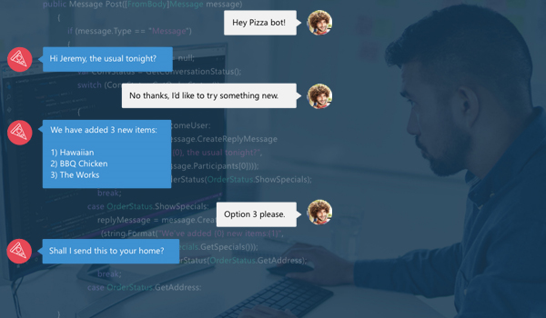
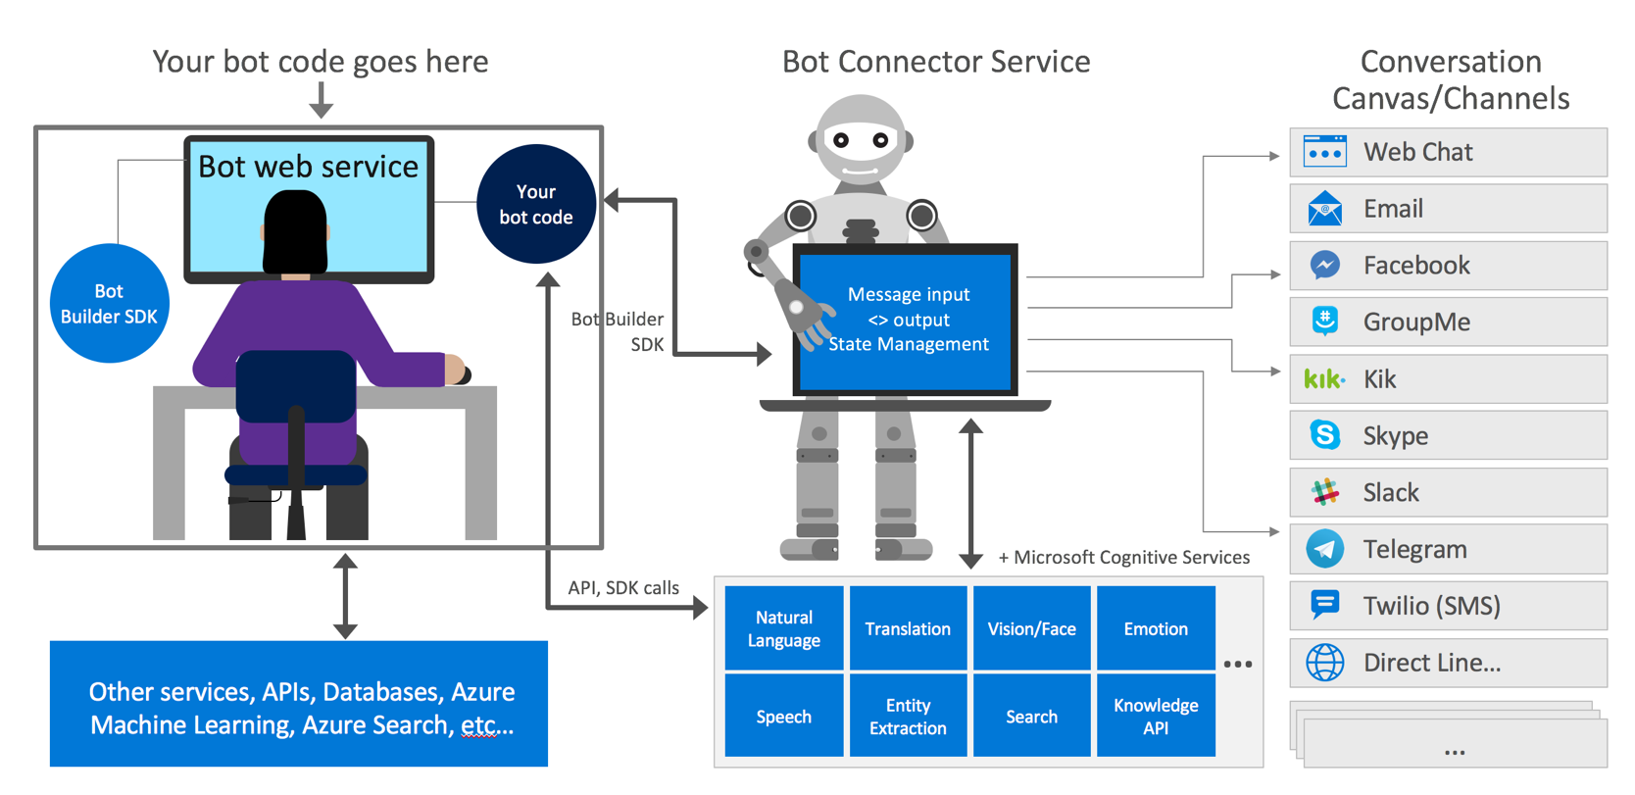
Bots

Slide 5
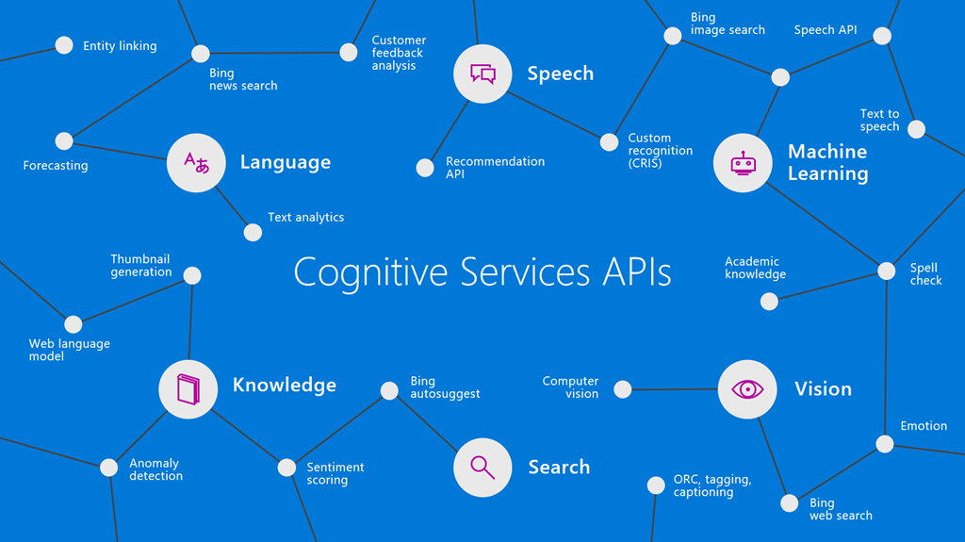

Slide 6

Machine Learning

Slide 7
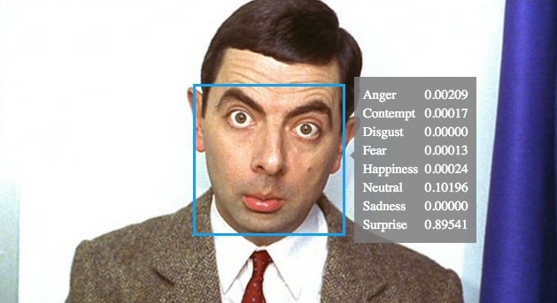
Reconocimiento de emociones
Ira
Desprecio
Disgusto
Temor
Felicidad
Neutralidad
Tristeza
Sorpresa
8 Emociones

Slide 8


Análisis de imágenes
Conocer tu alrededor mediante una fotografía o video

Slide 9

Análisis de sentimientos
Describe la emoción con la que estas escribiendo

Slide 10

Internet de las cosas

Slide 11
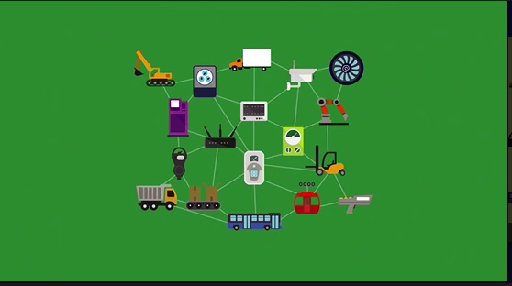
Microsoft Azure IoT

Slide 12
Hablemos de IA
Sergio Andrés Vargas Acosta
Microsoft Certified Solution Developer
Blog: unespacioparanet.com
@serandvaraco
Github serandvaraco
microsoft.com/AI

